Slide 1
多目标问题的优化
遗传算法
林志雄

Slide 2
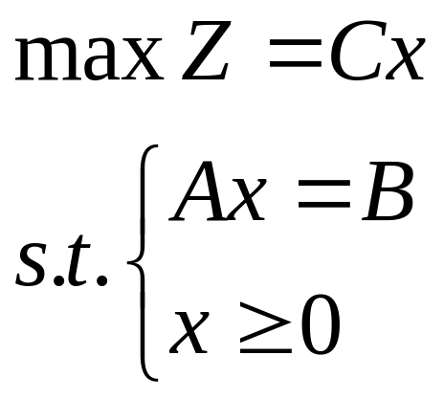
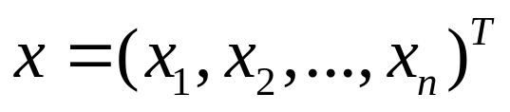
数学规划包含有:线性规划、非线性规划、多目标规划、目标规划、动态规划、多层规划、随机规划、粗糙规划、模糊规划、随机模糊规划等。
一、线性规划是研究在一组线性约束条件下，使某个线性函数达到最大（最小）的优化问题。
其中：

Slide 3
例、运输问题
假设有三个具有固定开采量的煤矿和四个已知煤消耗
量的消费点（开采量与消耗量均以百万吨为单位）
表1
煤矿区 | 1 | 2 | 3 | 合计
开采量 | 48 | 48 | 40 | 136
表2
消费点 | 1 | 2 | 3 | 4 | 合计
消耗量 | 32 | 57 | 32 | 15 | 136

Slide 4




表3
煤矿区 | 消费点
 | 1 | 2 | 3 | 4
1 | 5 | 8 | 34 | 30
2 | 8 | 10 | 20 | 32
3 | 17 | 28 | 35 | 40
表3指明了从煤矿区运输一百万吨煤到消费点所需要的
费用（万元）
问，如何从煤矿区调运煤到各消耗点，使得总运费最小？
表示从第
个煤矿区运到第
个消耗点的煤的数量，
用
从煤矿区运到消耗点的煤的数量关系方程组

Slide 5
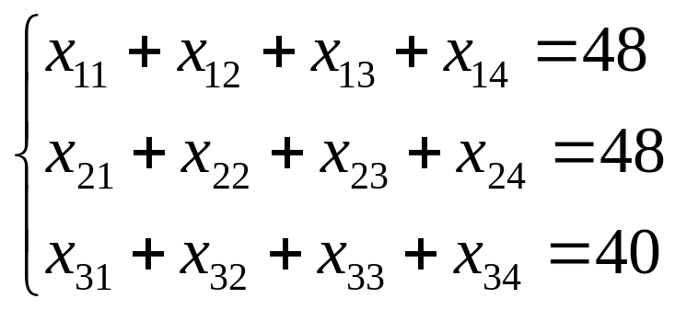
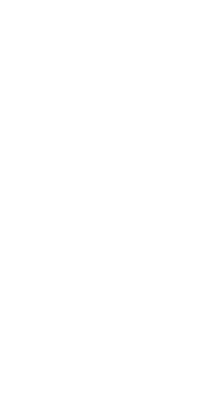
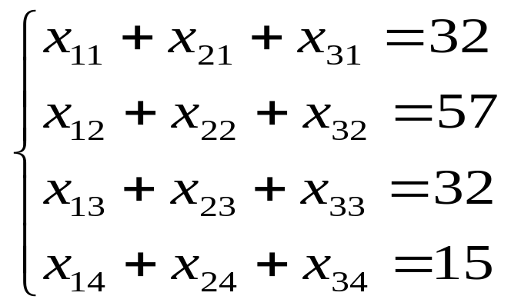
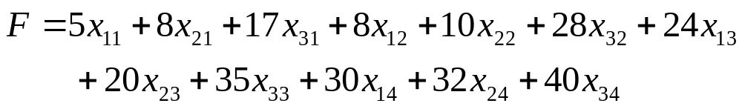
-------------------（1）
消耗点从各煤矿区得到煤的数量关系方程组
-----------------------（2）
总运费
-------（3）

Slide 6
问题是，寻求线性函数（3）在线性方程组（1）（2）
的条件下的最小值解。
生产每种
表4，单位略）
表4

Slide 7
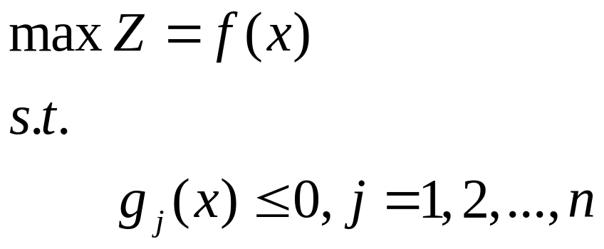
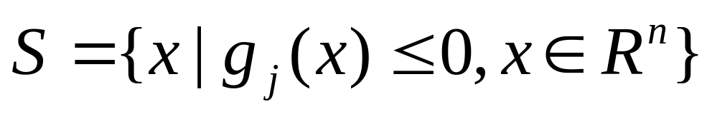
二、非线性规划是研究目标函数或约束条件中有非线性的因素。模型描述：
其中：x称为决策变量，f(x)目标函数，G(x)约束条件。
称为可行域。

Slide 8




2．0-1规划---投资场所的选定
某公司拟在市东、西、南三区建立门市部。拟议中有7个
位置点
可供选择。规定：
在东区，由
三个点中至多选两个；
在西区，由
两个点中至少选一个；
在西区，由
两个点中至少选一个；
该公司要求投资金额不超过600万，问如何选择位置可使
利润最大？

Slide 9
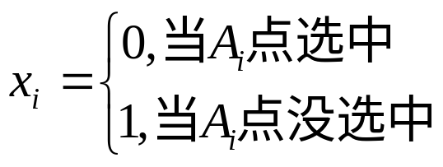
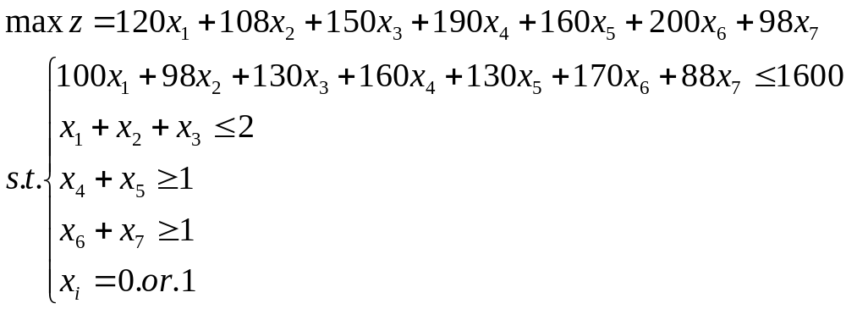
 | 投资金额（万元） | 利润（万元）
A1 | 100 | 120
A2 | 98 | 108
A3 | 130 | 150
A4 | 160 | 190
A5 | 130 | 160
A6 | 170 | 200
A7 | 88 | 98
解：设
模型：

Slide 10
通常非线性规划也称为凸规划，若目标函数f(x)是二次函数，则称二次规划。
极小化问题：如果目标函数求极小值，则将目标函数乘-1，变成在同样条件下求极大值。
约束条件中有大于0的不等式，同样乘-1，该约束条件变成小于0；
如果约束条件中有若干个等式时，我们可以通过求解方程组的解，去掉一些变量。但由于约束条件是非线性的，求解并非容易。

Slide 11
通常求非线性规划的方法有梯度法、遗传算法等。
三、多目标规划是研究多个目标在同一约束条件下同时达到最优的一种规划。
比如：在机械设计中，某个设计方案只要求某一项目标达到最优，这就是单目标优化问题。实际问题中一个设计方案期望某几项指标均能达到最优值。这种在优化设计中同时要求多项设计指标达到最优值的问题，称为多目标优化设计问题。

Slide 12
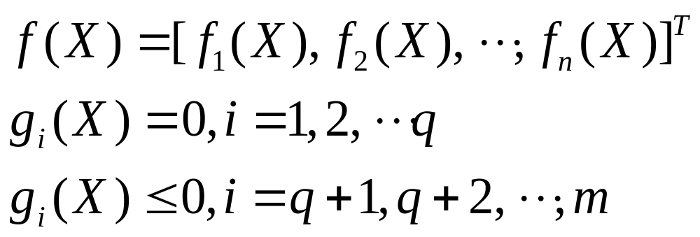
数学模型的一般表达式

Slide 13
多目标规划中，每一个目标往往是相互不相容的，某一目标要取得更优必须牺牲另一个目标为前提的。这样的话，权力（权）就变得非常重要了。这里的权有两种含义：1、每个目标的优先权；2、每一个目标的数量级权。
在目标函数相互冲突时，一般不存在最优解使得所有目标都能达到最优。随着权力利益的争斗，最终多方要相应妥协。这种妥协的结果就是多目标的优化解，或有效解，或非支配解，或非劣解，或Pareto解。

Slide 14
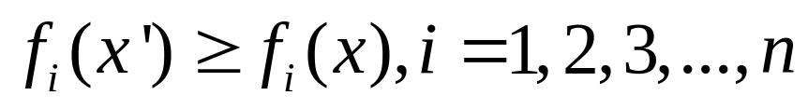
关于多目标问题的几个基本定义
有效解：表示不牺牲其他目标函数的前提下，不可能再改进任何一个目标函数值的可行解。具体地说，一个解x称为有效解，如果不存在x’使得
且不等号至少对一个序号i成立。
有效解集：在连续情况下，所有有效解构成的集合（等效面，前沿面）。
如果决策者把n 个目标函数集成在一起，构成一个实值偏好函数，我们可以在相同的约束条件下，极大化这个偏好函数。这种模型称为妥协模型。其最优解称为妥协解。

Slide 15
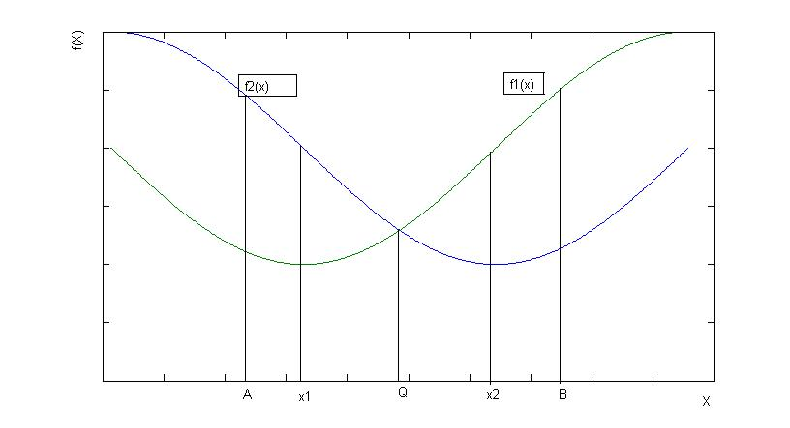

Slide 16
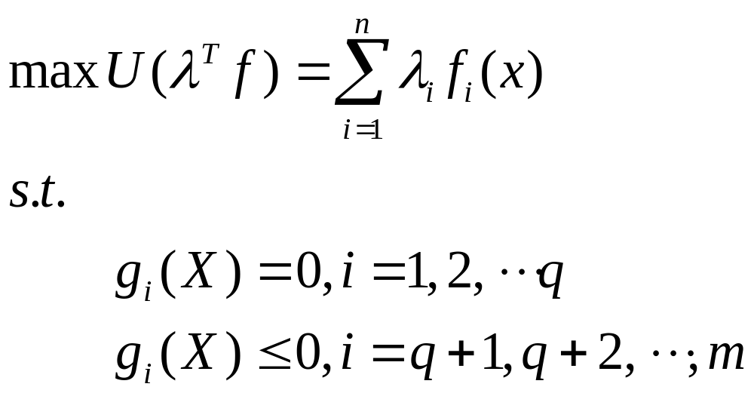
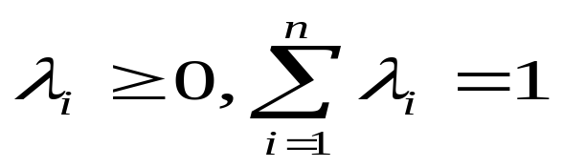
常见妥协模型的建立（多目标处理的方法）
1、加权法（权函数法）：对目标函数进行加权求和而建立的。
其中：

Slide 17
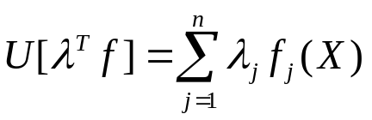
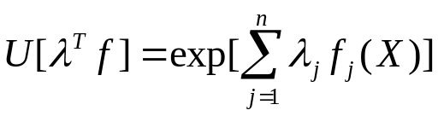

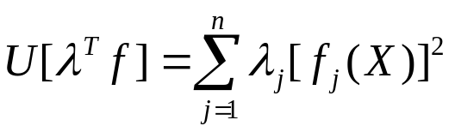
常用的权函数
线性权函数
指数权函数
若 ，则可用平方权函数

Slide 18


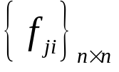
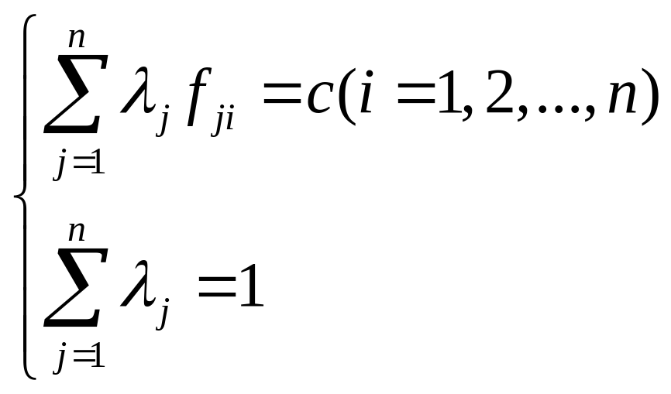
权系数的选取方法
分别求出各分目标函数的约束最优解 , 用此n个最优解分别计算出目标函数的函数值 ,得到一个目标函数值的矩阵
解线性方程组

Slide 19

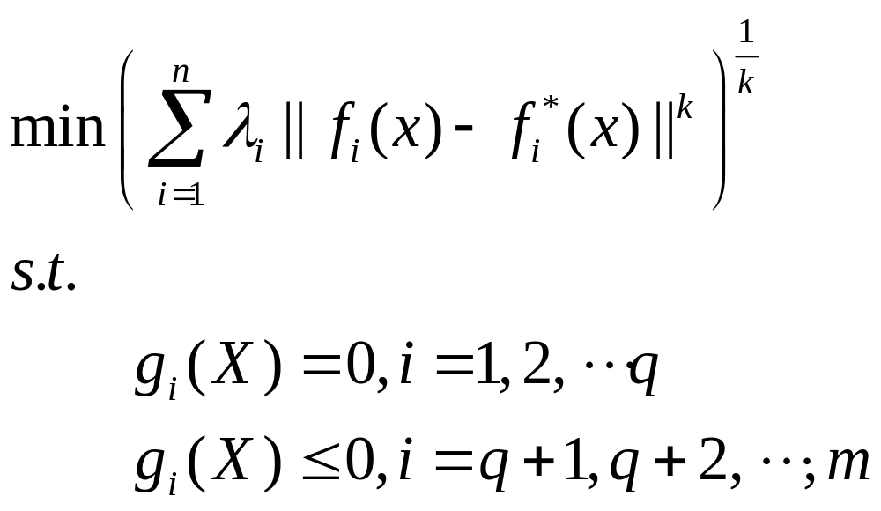


2、距离法（范数法）：设 表示第i个目标在不考虑其他目标时的最优值。
是凸组合系数，通常

Slide 20


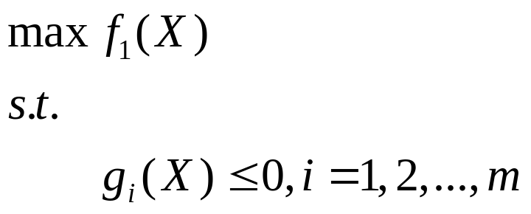

3、宽容分层序列法
基本思路：将各目标函数按重要程度排序，分成不同的优先层，再按层次优先次序进行求解
基本步骤：1，对目标函数排序
2，对 分别给定相应的宽容因子
3，接单目标优化求解问题
求出第一个目标函数在可行域上的最优解 。
令

Slide 21


在此基础上求出
4，重复以上步骤直到解出 得到最优解 为止，就是多目标问题的最优解。

Slide 22
目标规划
多目标优化问题的另一种妥协方案是目标规划。目标规划最早由Charnes和Cooper提出的，现在已被广泛研究和应用。
思想：将多目标函数和约束条件都当作条件处理，条件分为刚性和柔性两种。所谓刚性条件是指在模型中必须遵循的规则所满足的条件。所谓柔性条件是指在模型中尽量满足的条件。
如：在排课模型中，可以列出多个条件：
1、一个教师不能同一时间上两个不同教室的班级；
2、一个教师的同一进度的班级要求在同一天上；
3、每一教师必须在一学期内完成课时数；

Slide 23
4、某一课程要求至少隔天上课；
5、大合班要在大教室上课；小班在小教室上课；
6、每一节大合班上课的数量不能超过大教室的数量；
7、某教师要求在某天上课；
8、一学期中哪些天不能排课；
9、一学期中哪些周要排实验周；
10、大教室可以上小班，小教室不能上大班；
等等。
刚性：1，3，6，8，9。柔性：其他

Slide 24
刚性条件不能做目标函数，柔性条件都可以看作一个目标函数也可以看作约束条件。选择几个柔性条件做为目标函数，就是一个多目标优化问题。
目的：在处理多目标优化问题时，有两个让决策者感到为难的问题，1、如何确定权？2、在多个有效解中选哪个解？目标规划较好地解决这两个问题。
1、要求决策者给出柔性条件（目标函数）的理想值；
2、要求决策者给出目标优化的优先顺序。
目标规划就是极小化各目标与理想值的偏差（正偏差、负偏差）。

Slide 25



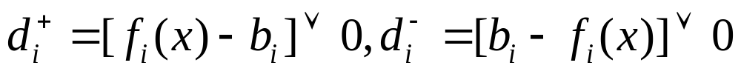



处理：1、假设你已从柔性条件中选择若干(n)个条件作为目标函数，记为： ，每一个目标的理想值为 。
表示正、负偏差
2、假设你已给出每一个目标函数的优先级，记为： ，且对于所有的 ，有 。

Slide 26
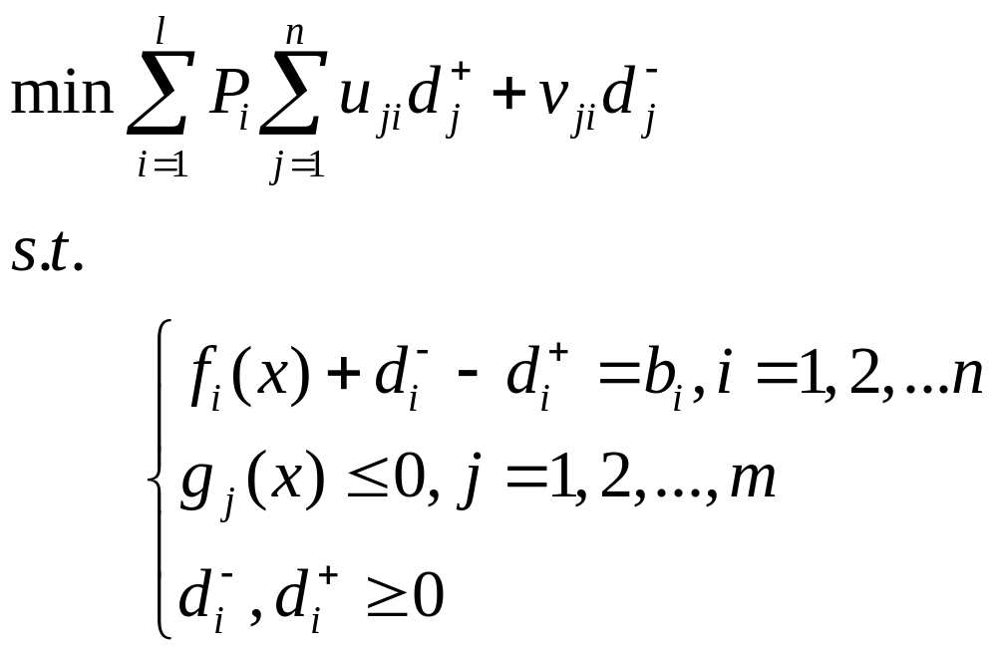
模型：

Slide 27
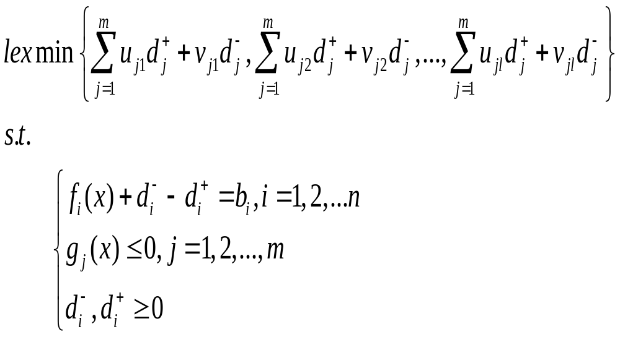

Slide 28

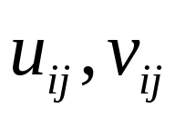
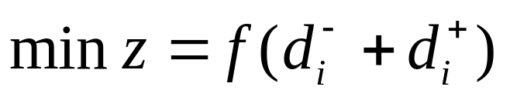
注：
1、 表示优先级，通常取1，100，10000，….
2、 表示数量的权，通过选择 ，使得每一个目标在数量上近似等级。如：一个目标表示利润，数量达到万元，而另一个目标表示效率，数量不到1。前者的权选1的话，后者应该选10000。
3、lexmin表示字典序极小化.
4、要求恰好达到理想值时，正、负偏差要尽量小。即：

Slide 29
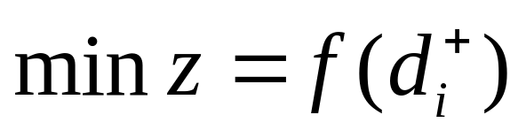
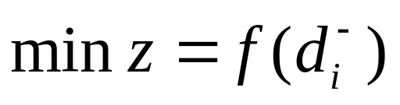
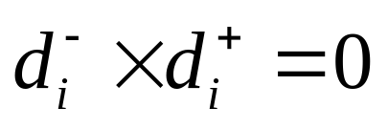
5、要求不超过理想值时，即不允许达到理想值。可以理解为正偏差极小化；
6、要求某个目标越大越好，可以理解为负偏差极小化。
7、不会同时存在正负偏差的，即

Slide 30
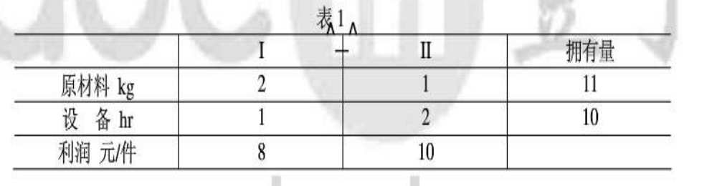
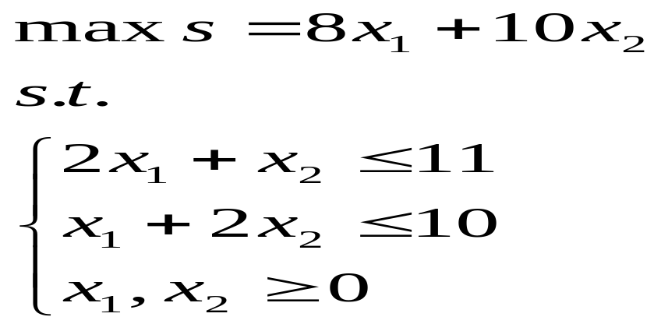
例子：利用下表，求利润最大化。
设x1,x2表示I，II的生产量，S表示利润

Slide 31
结果:x1=4,x2=3,s=62
model:
max=8*x1+10*x2;
2*x1+x2<=11;
x1+2*x2<=10;
end
问题改进:
首先要求x2>x1(原因是市场发生变化,需求II更多些.)
其次要充分利用材料
最后利润要尽量大,且不低于56

Slide 32
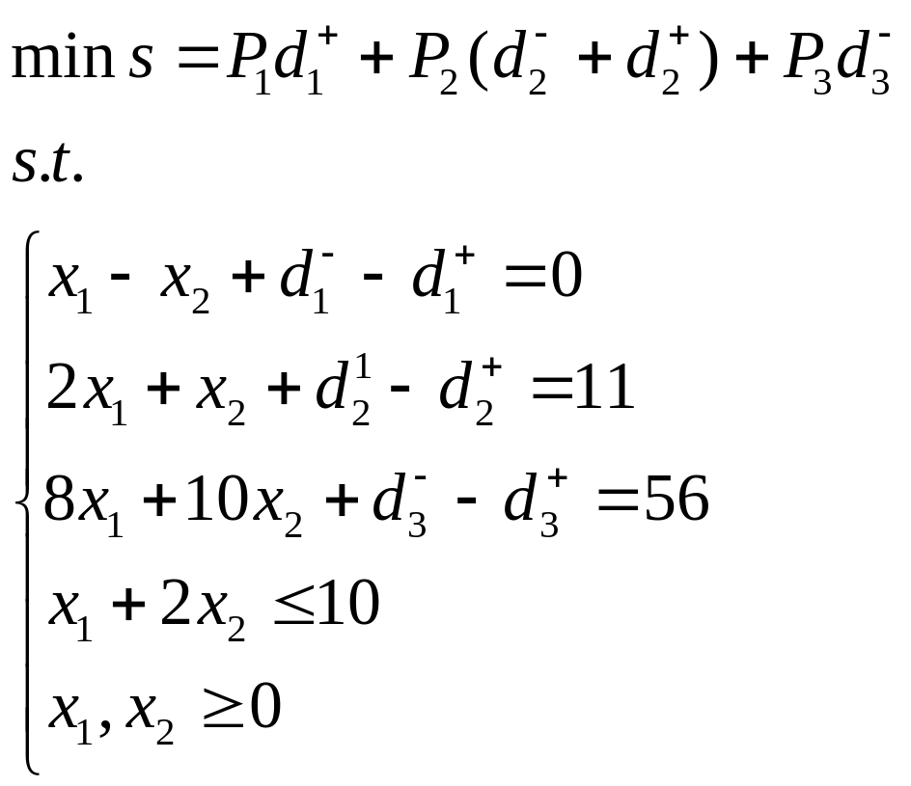

Slide 33
model:
min=10000*d1_plus+100*(d2_plus+d2_minus)+d3_minus;
x1-x2-d1_plus=0;
2*x1+x2+d2_minus-d2_plus=11;
8*x1+10*x2+d3_minus=56;
x1+2*x2<=10;
@gin(x1);@gin(x2);
end

Slide 34
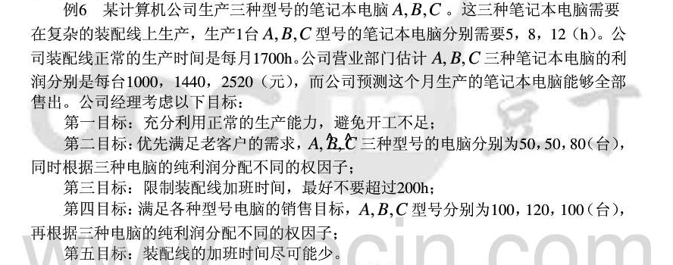

Slide 35
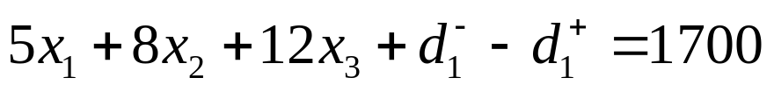
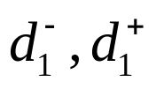

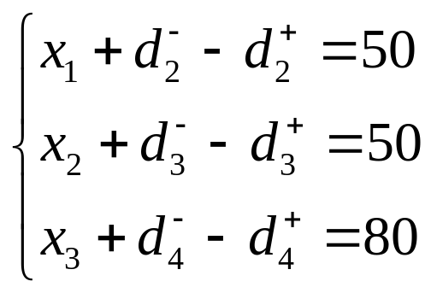
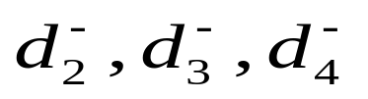
设电脑A,B,C的生产量为x1,x2,x3.
1、充分利用生产能力，避免开工不足。
其中 分别表示未用时间，和加班时间。
将被极小化。
2、满足老客户需求。三种电脑要满足50，50，80。
都将被极小化。

Slide 36
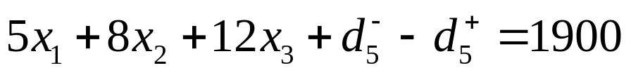

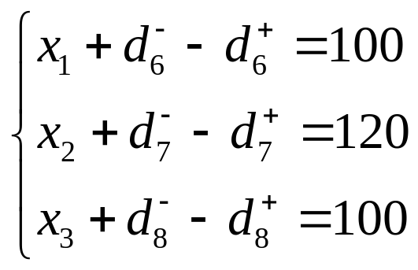
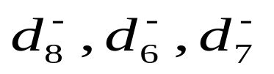
3、加班限制，不超过200小时。
显然 将被极小化。
4、销售目标，销售量尽量达到100，120，100。
将被极小化。

Slide 37

5、加班要尽量少。
将被极小化。
经过上述分析后，有5个目标需要优化。按照优化顺序权取P1=100000000，P2=1000000，P3=10000，P4=100，P5=1；
数量级权的选定问题：从上面的各个方程的含义看，有的是时间式子，有的是电脑量式子。
他们的数量级之间有差别的。如何确定权？
电脑生产量与时间的关系就是权。在单位小时内每少生产一台电脑的损失是多少呢？1000/5，1440/8，2520/12。

Slide 38
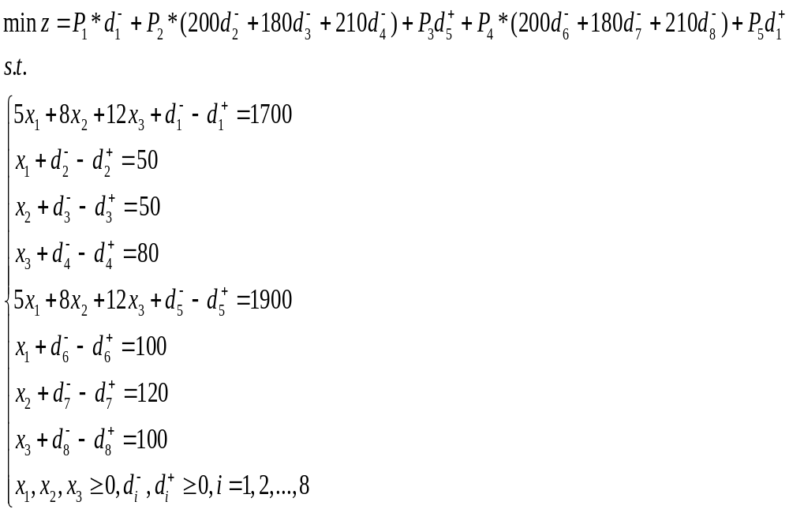

Slide 39
model:
sets:
level/1..5/:P,z,goal;
var/1..3/:x;
s_con_num/1..8/:g,dplus,dminus;
s_con(s_con_num,var):c;
obj(level,s_con_num)/1 1,2 2,2 3,2 4,3 8,4 5,4 6,4 7,5 1/:wplus,wminus;
endsets
data:
!ctr=?;
!goal=? ? ? ? 0;

Slide 40
P=100000000 1000000 10000 100 1;
g=1700 50 50 80 100 120 100 1900;
c=5 8 12 1 0 0 0 1 0 0 0 1 1 0 0 0 1 0 0 0 1 5 8 12;
wplus=0 0 0 0 1 0 0 0 1;
wminus=1 200 180 210 0 200 180 210 0;
enddata
min=@sum(level:P*z);
!P(ctr)=1;
!@for(level(i)|i#ne#ctr:P(i)=0);
@for(level(i):z(i)=@sum(obj(i,j):wplus(i,j)*dplus(j)+wminus(i,j)*dminus(j)));
@for(s_con_num(i):@sum(var(j):c(i,j)*x(j))+dminus(i)-dplus(i)=g(i));
!@for(level(i)|i#lt#@size(level):@bnd(0,z(i),goal));
end

Slide 41
遗传算法
遗传算法是一种通过模拟进化过程搜索最优解的方法.
在优化问题中,如果目标函数是多峰的,或搜索空间是不规则的,遗传算法具有鲁棒性,擅长全局搜索.
思想:
1、种群—随机产生一定数量的染色体。染色体是一组数，不一定是解。种群的大小称为规模。
2、适应度—用评价函数来评价每一个染色体的
优劣，即染色体对环境的适应程度。

Slide 42
3、选择过程—为了从当前的种群中选出优良的染色体，成为新一代的染色体。
4、交叉—相当生物中的杂交和变异，其目的是挖掘出种群中个体的多样性。
编程的几个注意点：
1、表示结构
遗传算法的特点是它交替在编码空间（染色体种群）和解空间中工作。在编码空间中进行染色体遗传运算，而在解空间对解进行评估和选择。

Slide 43
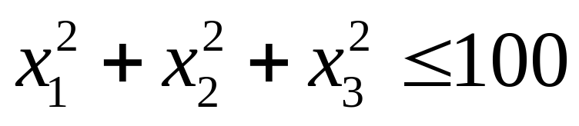

2、处理约束条件
处理约束条件的关键是：i)尽量去掉等式约束条件的一些变量；II）保证新产生的染色体在可行域内；III）可行域尽可能小些，比如。
可以取
3、初始化
一种情况是等距离产生pop_size个染色体。
这种情况是可行域规则。

Slide 44
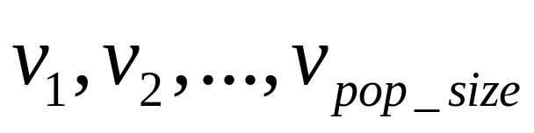
另一种情况：随机产生pop_size个染色体。可行域不规则。
4、评价函数
比较常用的评价函数是基于序的评价函数，

Slide 45


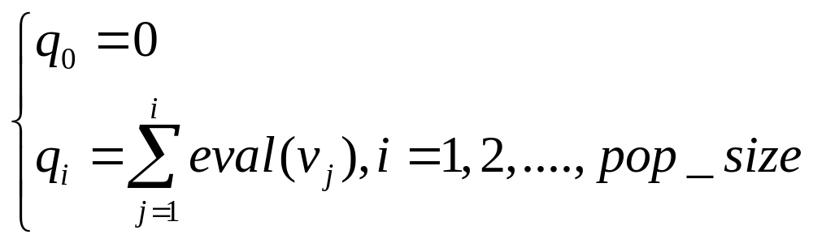
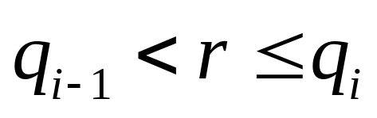
5、选择过程（轮盘赌）
step1 对每个染色体 ,计算累积概率
step2 从（0，pop_size)中产生一随机数r
step3 若 ，则选择第i个染色体
step4 重复pop_size次，可以产生pop_size个染色体。

Slide 46

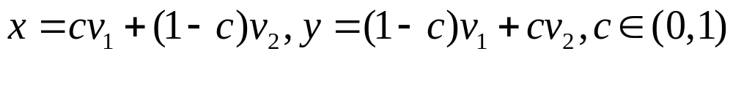

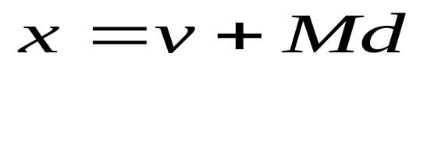
6、交叉操作
选择部分染色体进行交叉。设定一个概率
7、变异操作
选择部分染色体进行变异。设定一个概率
d取1，或-1。

Slide 47
遗传算法过程
1、初始产生pop_size个染色体
2、对染色体进行交叉、变异
3、计算染色体的函数值
4、计算目标函数值，计算适应度
5、轮盘赌，选择染色体
6、重复2-5。直到迭代次数完成
7、选最好一个染色体构造解。

Slide 48
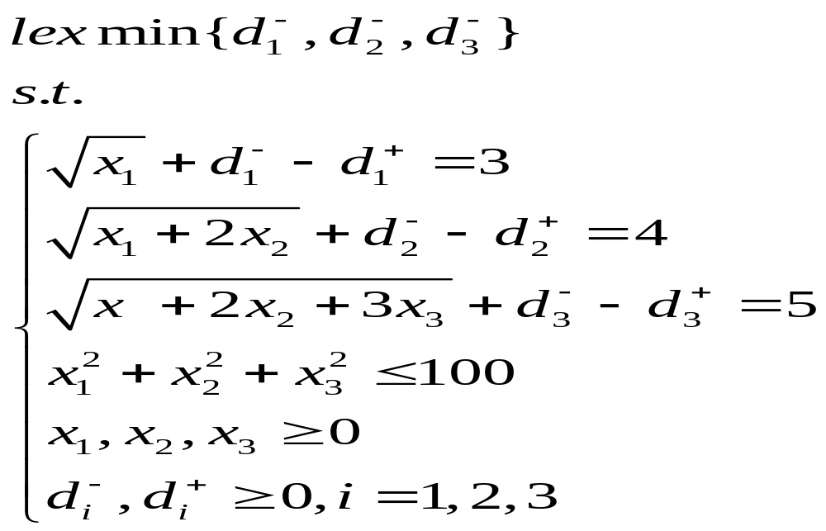
实例

Slide 49

满足前两个目标，第三目标为0.122

Slide 50

谢谢

